Slide 1
安装软件操作手册
深圳特发东智科技有限公司
2022年6月13日

Slide 2
目录
——CONTENTS——
1.安装软件
2.登录系统

Slide 3
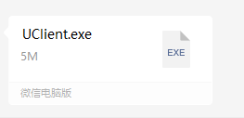
安装软件
1.点击安装包，进行安装
安装包

Slide 4
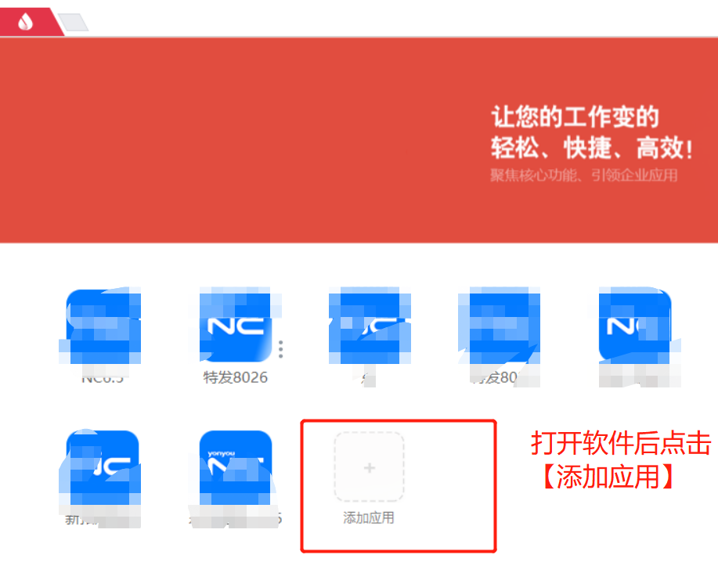
安装软件
2.点击【添加应用】

Slide 5
登录系统
2.输入地址后点击【添加】不要与后期上线的正式环境弄混
地址：http://10.10.2.33:8081

Slide 6
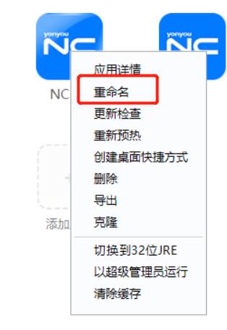
登录系统
3.选择应用，右键可以【重命名】为测试环境

Slide 7
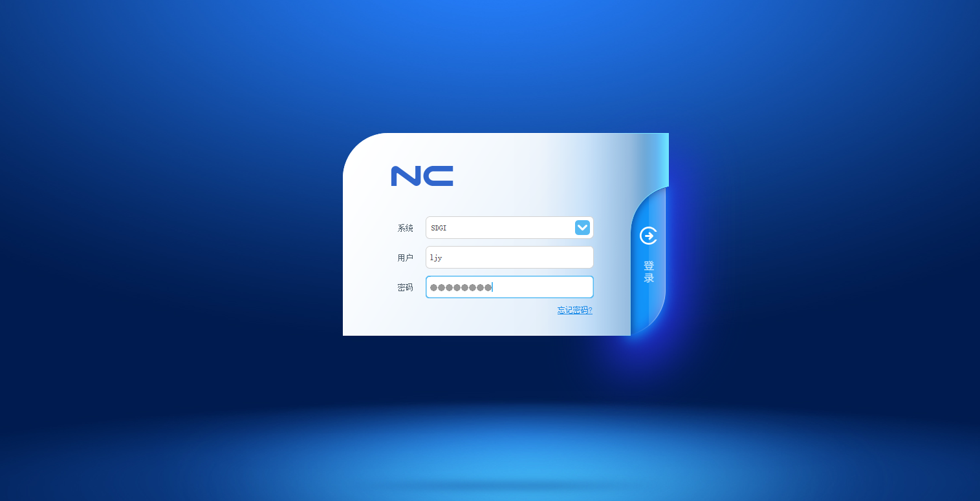
登录系统
4.输入账户以及密码后点击登录

Slide 8
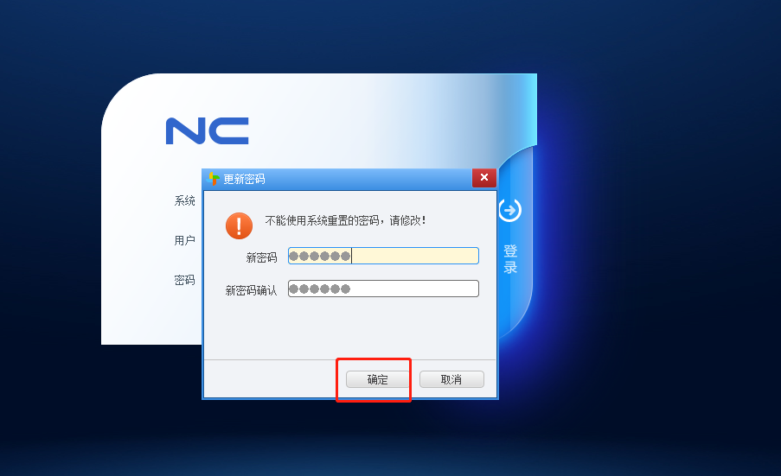
登录系统
5.修改密码

Slide 9
登陆系统
6.以下为登陆成功界面

